Slide 1
Jak zgłosić swój przypadek kliniczny?
Kapituła projektu
Organizator projektu
Sponsor projektu

Slide 2
Dodaj opis przypadku w 4 krokach
Utwórz konto i zaloguj się klikając: Rejestracja i Logowanie.
Przejdź do sekcji Zgłoś przypadek i wypełnij formularz
Twój opis przypadku pojawi się na stronie do 3 dni roboczych od zgłoszenia
Weź udział w głosowaniu i zostań laureatem Okulistycznych Opowieści!
Co czeka na laureatów?
Laureaci Wyróżnień głównych dostaną możliwość wyjazdu na Kongres ESCRS - Winter Meeting odbywający się w dniach: 25 lutego - 2 marca 2025 r.
Laureaci Wyróżnień dostaną możliwość wyjazdu na dowolną krajową konferencję okulistyczną odbywającą się w okresie: luty 2025 r. - luty 2026 r.

Slide 3
Na co zwrócić uwagę przy zgłaszaniu przypadku?
ORYGINALNOŚĆ PRZYPADKU
WALORY EDUKACYJNO -KLINICZNE
PRZYGOTOWANIE OPISU PRZYPADKU
nowe obserwacje,
ciekawe spostrzeżenia kliniczne,
niestandardowe formy zastosowania leczenia,
ciekawy sposób dojścia do wniosku.
wymiana doświadczeń,
rozwój wiedzy medycznej,
wsparcie rozwoju umiejętności analitycznych i komunikacyjnych
opis czytelny i klarowny,
wzbogacony o materiały dodatkowe, takie jak: zdjęcia, grafiki, wykresy
PAMIĘTAJ! Każdy przypadek jest ważny! Dodaj swój opis przypadku klinicznego i zostań laureatem Okulistycznych Opowieści!

Slide 4
Jak wygląda formularz zgłoszenia przypadku?
1. DANE LEKARZA I WSTĘP

Slide 5
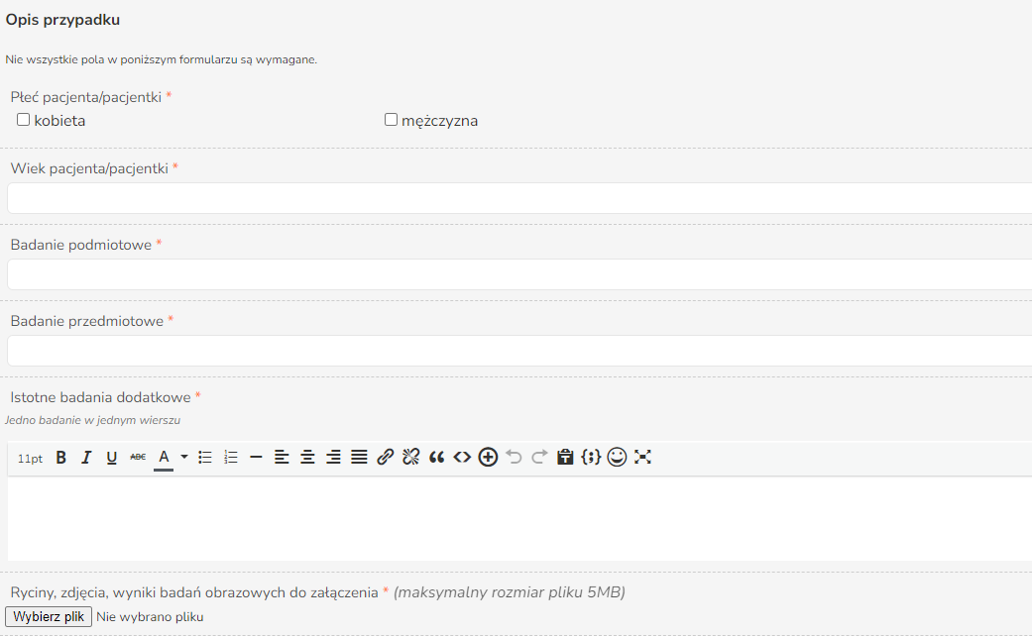
Jak wygląda formularz zgłoszenia przypadku?
2. ZANONIMIZOWANE DANE PACJENTA I JEGO OPIS

Slide 6
Jak wygląda formularz zgłoszenia przypadku?
3. WSTĘPNA DIAGNOZA I PODJĘTE DZIAŁANIA

Slide 7
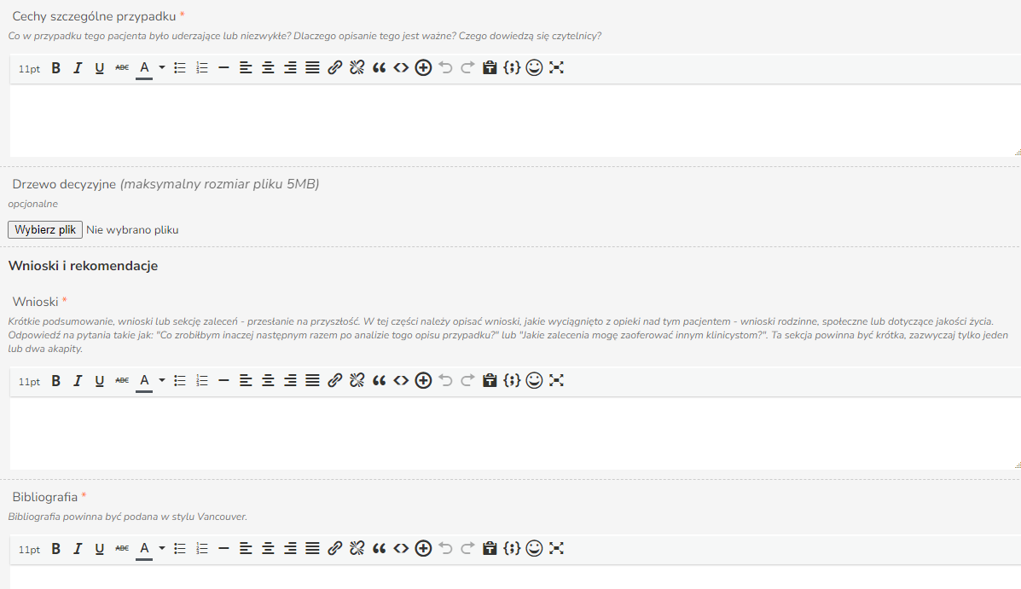
Jak wygląda formularz zgłoszenia przypadku?
3. CECHY SZCZEGÓLNE PRZYPADKU, WNIOSKI I BIBLIOGRAFIA

Slide 8
Kontakt
Jeżeli mają Państwo pytania dotyczące tego, w jaki sposób zgłosić przypadek, zapraszamy do kontaktu mailowego pod adresem kontakt@okulistyczneopowiesci.pl, pod którym chętnie odpowiemy na wszystkie pytania dotyczące projektu!

